Slide 1
문맥 기반 문장 순서 예측 AI경진대회
4 LLM Model Esemble
(Hard voting)
goorm

Slide 2
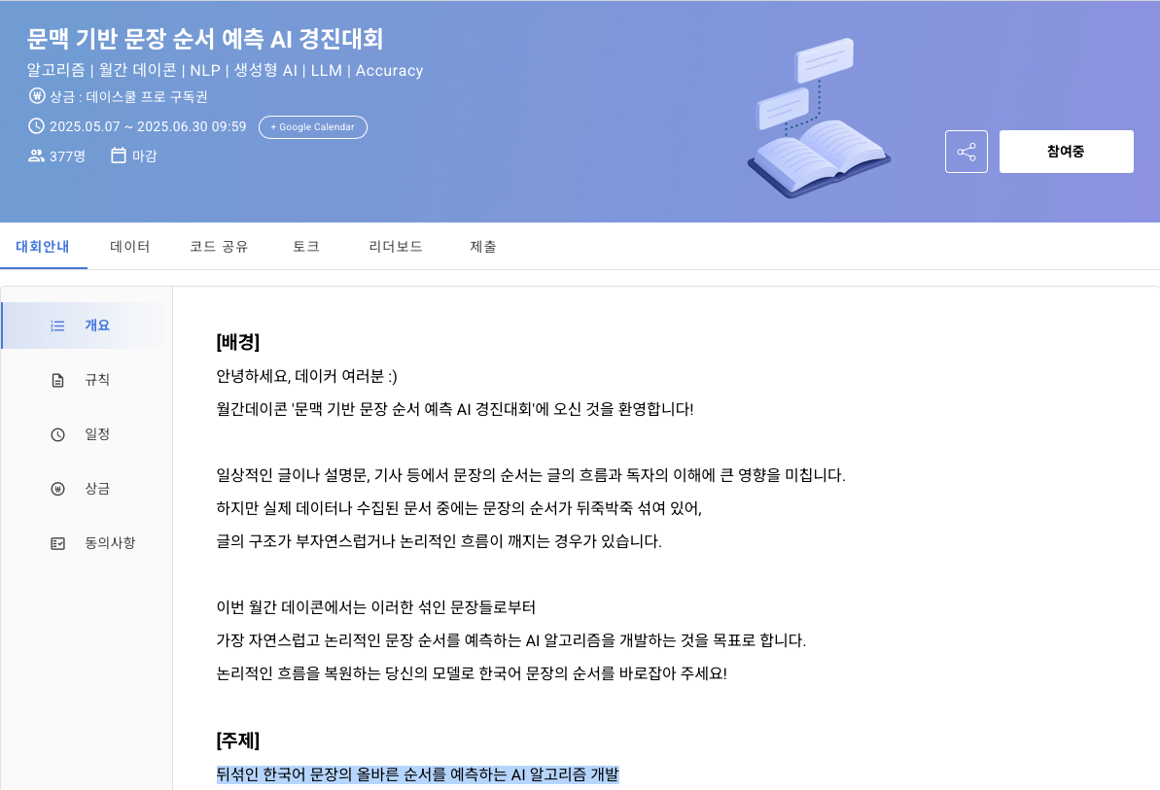
대회 개요
01
OS
실험 환경
OS: Ubuntu 22.04 LTS (64-bit)
GPU: NVIDIA GeForce RTX 4060 Ti (16GB VRAM)
CPU: AMD Ryzen 5 2600 (6 Cores / 12 Threads)
RAM: 32GB
+ Colab A100
goorm

Slide 3
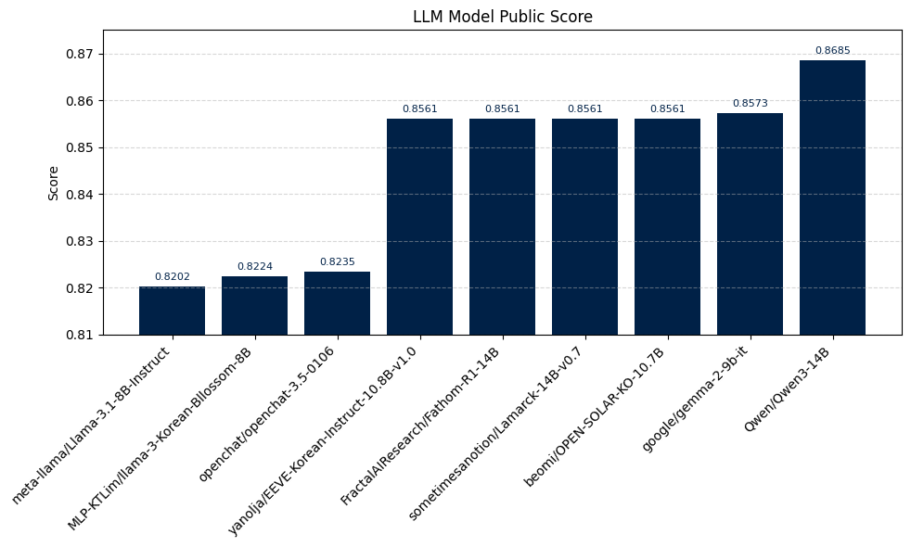
모델 비교 실험
02
OS
google/gemma-2-9b-it 모델이 9B 파라미터임에도 불구하고 일부 14B 모델보다 더 높은 성능(0.8573)을 기록
Qwen/Qwen3-14B가 최고 점수(0.8685)를 기록
goorm

Slide 4
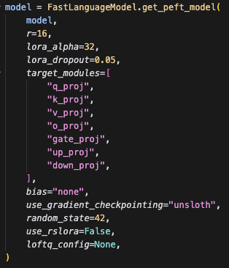
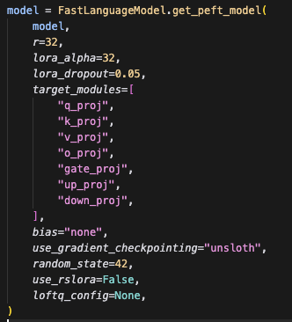
실험
03
LoRA(Low-Rank Adaptation) 랭크(r) 값은 모델의 적응력과 표현력을 결정, r 값이 높을수록 더 많은 파라미터를 활용해 복잡한 패턴을 학습할 수 있음
Qwen/Qwen3-14B 기준, LoRA의 rank 값을 16에서 32로 증가시킨 결과, 퍼블릭 스코어가 0.8685에서 0.8752로 향상
goorm

Slide 5
데이터 전처리
04
예시)
문장 B
문장 A
문장 D
문장 C
원본 데이터
문장 A
문장 B
문장 C
문장 D
정답 순서로 복원된 데이터
문장 A
문장 D
문장 C
문장 B
증강
문장 C
문장 A
문장 D
문장 B
문장 B
문장 C
문장 A
문장 D
문장을 정답 순서대로 복원한 뒤 이를 무작위로 섞는 방식으로 데이터 증강
Qwen/Qwen3-14B 기준, 에폭마다 문장 순서를 무작위로 섞은 방식이 고정된 원본 학습 대비 Public 점수 0.8752 → 0.8876으로 상승
훈련 시간을 고려해 5 에폭만 학습 → Public 점수 0.8910 기록
goorm

Slide 6


모델 앙상블
05
mistralai/Magistral-Small-2506 모델을 Colab A100 환경에서 실험한 결과,
Public 점수 0.8966 기록
mistralai/Magistral-Small-2506
Qwen/Qwen3-14B
google/gemma-2-9b-it
beomi/OPEN-SOLAR-KO-10.7B
가장 성능이 좋았던 모델 4개의 추론 결과 값을 하드보팅
→ Public: 0.9078 / Private: 0.9028
goorm

Slide 7
문맥 기반 문장 순서 예측 AI경진대회
THANK
YOU
goorm

